Slide 1
Présentation du réseau français des jeunes chercheurs en imagerie
2ème journée FLI Paris Centre, 19 juin 2015

Slide 2
Création de FINYS
Septembre 2014 : début de la mise en place du réseau
Coordination Lauranne Duquenne / Vivienne Fardeau
FLI soutient FINYS au niveau logistique et financier
Février 2015 : constitution du bureau de FINYS

Slide 3
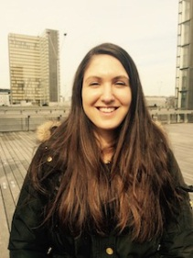
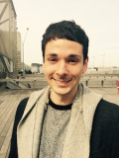
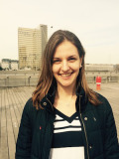
Qui sommes-nous ?
Bureau de FINYS
Carine Kronland-Martinet – Chair
PhD. Centre de Physique des Particules de Marseille
Jonathan Vigne – Co-chair
PharmD., PhD student. INSERM 1148, Paris
Biliana Todorova – Secretary
PhD., Postdoctoral researcher. Institut Pasteur, Paris

Slide 4
Objectifs
Créer un réseau national pour les étudiants en imagerie biomédicale
Favoriser les collaborations inter-laboratoires
Echanger autour de projets de recherche dans leurs phases précoces
Augmenter la visibilité des membres auprès des académiques/industriels
Faciliter l’employabilité des jeunes chercheurs
Organiser des événements socio-scientifiques

Slide 5
Pour qui ?
Etudiants en master
Etudiants en école d’ingénieur
Etudiants/Internes en médecine/pharmacie
Doctorants
Post-Docs
Jeunes chercheurs/ingénieurs
Tous les acteurs de la recherche en imagerie biomédicale en formation ou en début de carrière

Slide 6
FINYS déjà reconnu

Slide 7
Une formule qui fonctionne

Slide 8
Rejoindre FINYS
Inscription gratuite sur le site web de FINYS rubrique « join us »
Site web : http://finys-imaging.org
Réseaux sociaux : ,
Agenda des jeunes chercheurs en imagerie (en cours de réalisation)
Congrès/rencontres à suivre
Liste de diffusion, offres d’emploi et formations

Slide 9
Vendredi 9 octobre 2015 à partir de 8h30 à l'auditorium de l'Aviesan à Paris.
Inscription gratuite et obligatoire jusqu’au 20/09/15
Soumission de résumés pour communication affichée jusqu’au 31/07/15
http://finys-imaging.sciencesconf.org
Meeting couplé au congrès "Imaging your career" organisé par France Life Imaging
les 7 et 8 octobre 2015.
http://imagingcareer.sciencesconf.org/

Slide 10
http://finys-imaging.org

